Slide 1
ИСТОРИЈСКО - ГЕОГРАФСКА СЕКЦИЈА
БЕОГРАД - МАРТ, 2024.

Slide 2
* БЕОГРАД, 24.3.2024. *ЕТНОГРАФСКИ МУЗЕЈ * ЈДП * 85 УЧЕНИКА ( ДРУГИ И ТРЕЋИ РАЗРЕД ) * ПРОФЕСОРи: САЊА ГЛУХОВИЋ ВАСИЋ, драгица илић николић

Slide 3
ЕТНОГРАФСКИ МУЗЕЈ ЕТНОГРАФСКИ МУЗЕЈ У БЕОГРАДУ ЈЕ ОСНОВАН 1901.ГОДИНЕ КАДА ЈЕ ИЗДВОЈЕН ИЗ ОКВИРА НАРОДНОГ МУЗЕЈА. ИДЕЈА ЗА ОСНИВАЊЕ МУЗЕЈА ЈЕ ПОТЕКЛА ОД СТОЈАНА НОВАКОВИЋА, УГЛЕДНОГ ИСТОРИЧАРА И РЕДОВНОГ ЧЛАНА СРПСКОГ УЧЕНОГ ДРУШТВА (ДАНАС СРПСКА АКАДЕМИЈА НАУКА И УМЕТНОСТИ). СВЕЧАНО ОТВАРАЊЕ ПРВЕ СТАЛНЕ ИЗЛОЖБЕ ЕТНОГРАФСКОГ МУЗЕЈА БИЛО ЈЕ 1904. ГОДИНЕ ПОВОДОМ ОБЕЛЕЖАВАЊА СТОГОДИШЊИЦЕ ОД ПОЧЕТКА ПРВОГ СРПСКОГ УСТАНКА. РАЗНОВРСНИ ЕТНОГРАФСКИ ПРЕДМЕТИ СУ БИЛИ ИЗЛОЖЕНИ У ЗАДУЖБИНИ СТЕВЧЕ МИХАИЛОВИЋА, ПРВИ УПРАВНИК ЈЕ БИО ДР СИМА ТРОЈАНОВИЋ, А ПРВИ КУСТОС НИКОЛА ЗЕГА. ПОСЛЕ ДРУГОГ СВЕТСКОГ РАТА МУЗЕЈ ЈЕ ПРЕСЕЉЕН У ЗГРАДУ БЕОГРАДСКЕ БЕРЗЕ НА СТУДЕНТСКОМ ТРГУ. ДАНАС СЕ У ЗБИРКАМА ЧУВА ВИШЕ ОД 120000 МУЗЕАЛИЈА, ОД КОЈИХ СУ 50000 ЕТНОГРАФСКИ ПРЕДМЕТИ. ОСМА СТАЛНА ИЗЛОЖБА ЈЕ ПОСТАВЉЕНА 2001.ГОДИНЕ ПОД НАЗИВОМ ,,НАРОДНА КУЛТУРА СРБА У 19. И 20. ВЕКУ“

Slide 4
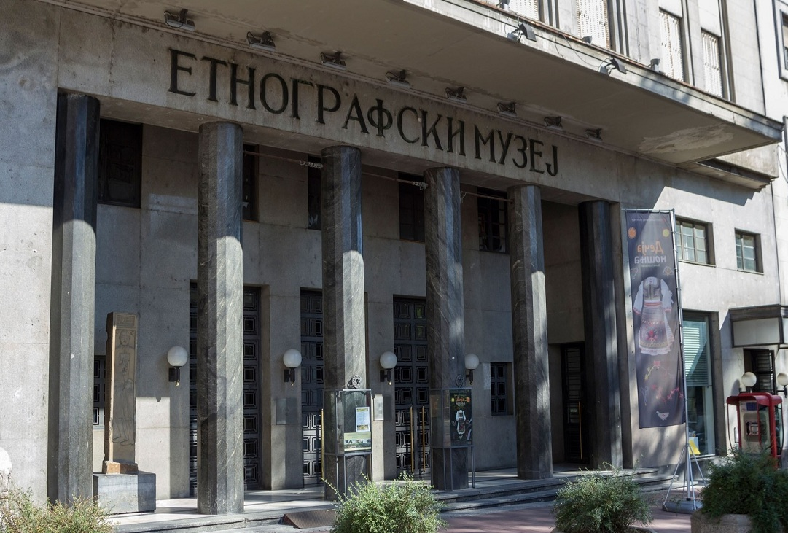
ЕТНОГРАФСКИ МУЗЕЈ

Slide 5
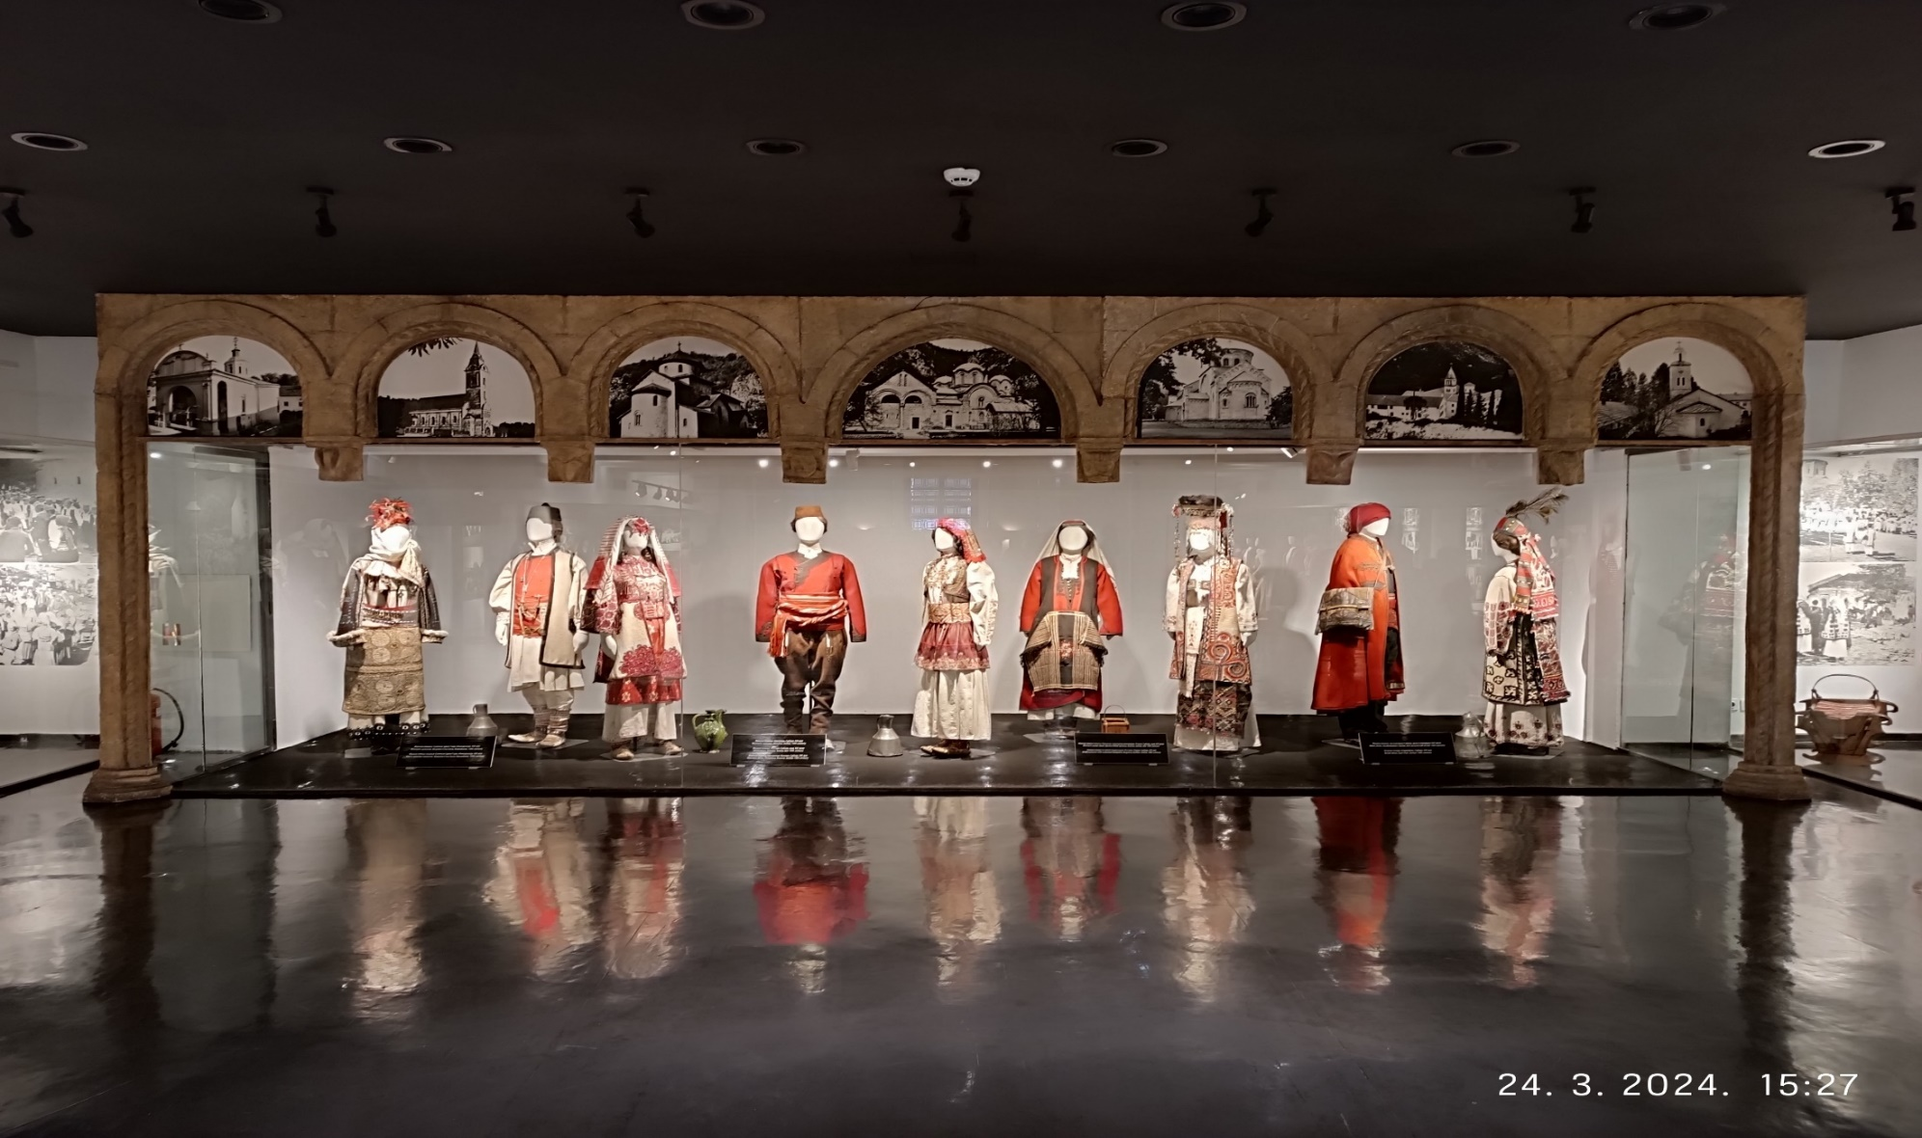

Slide 6
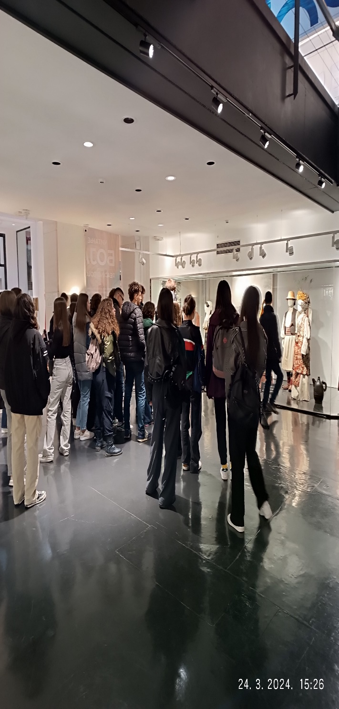
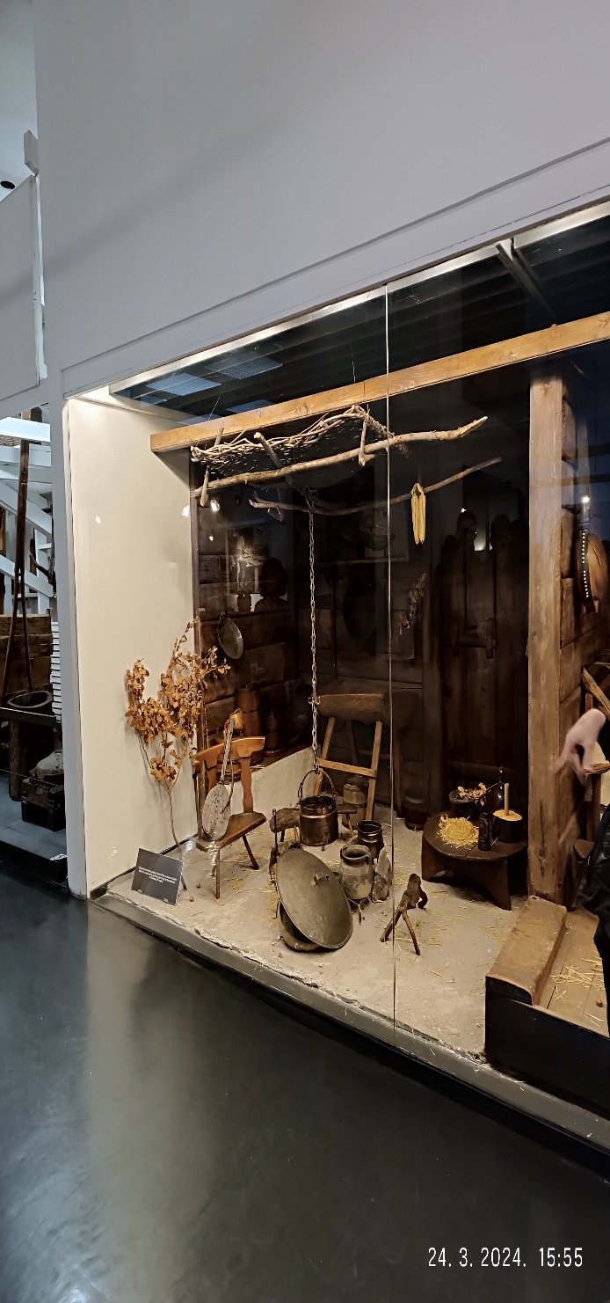
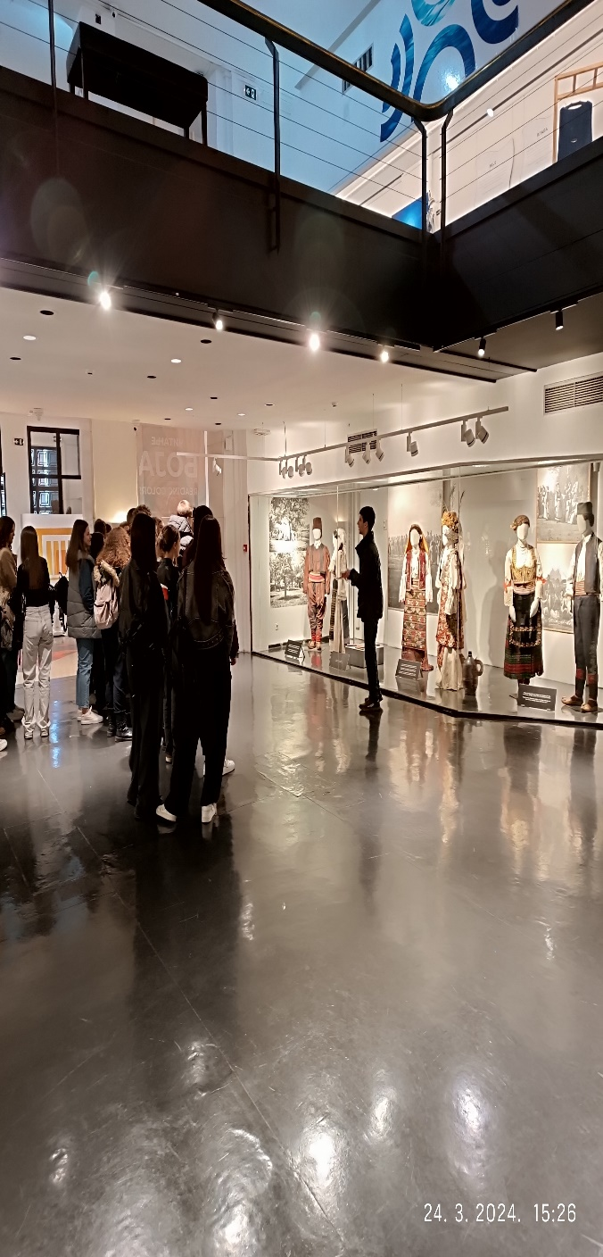

Slide 7
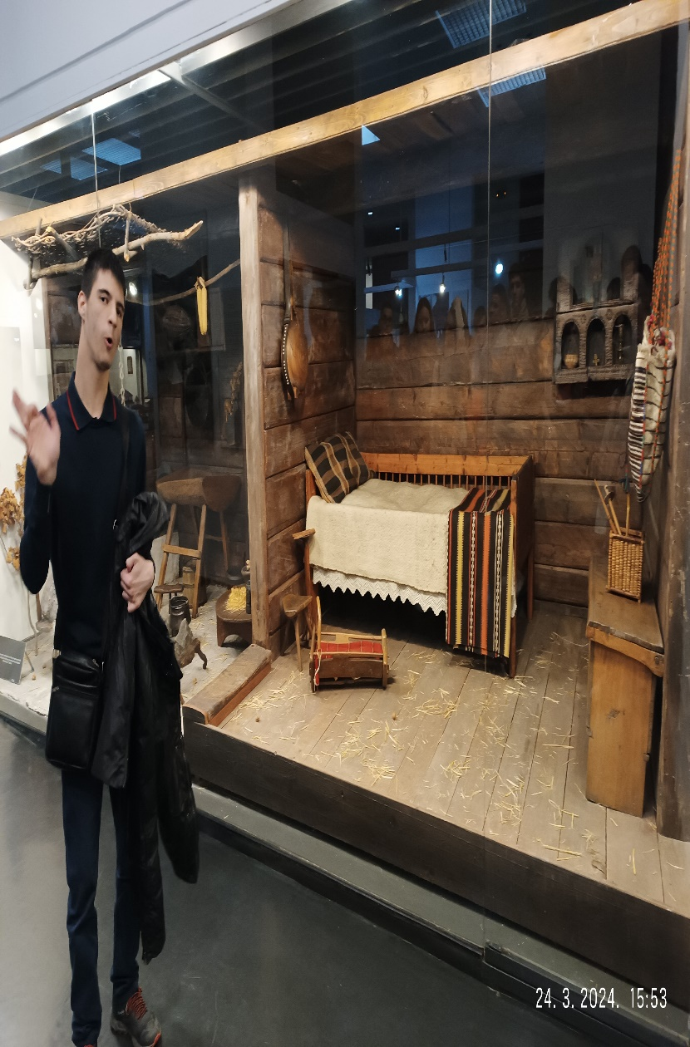
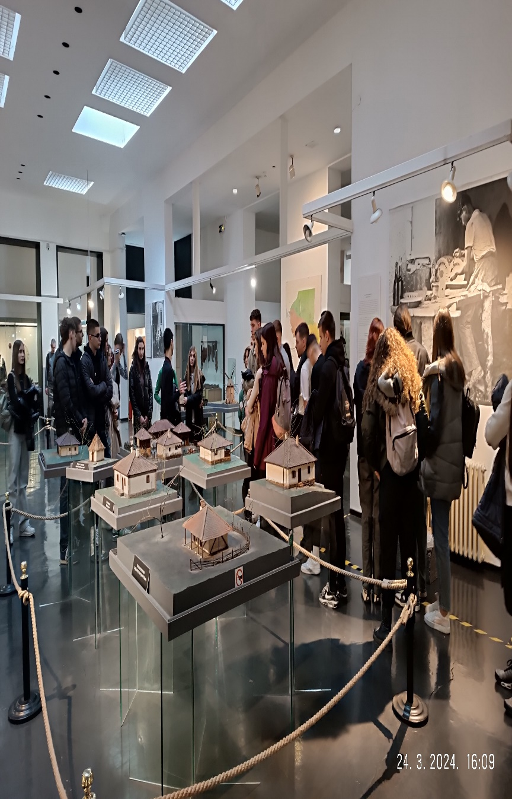
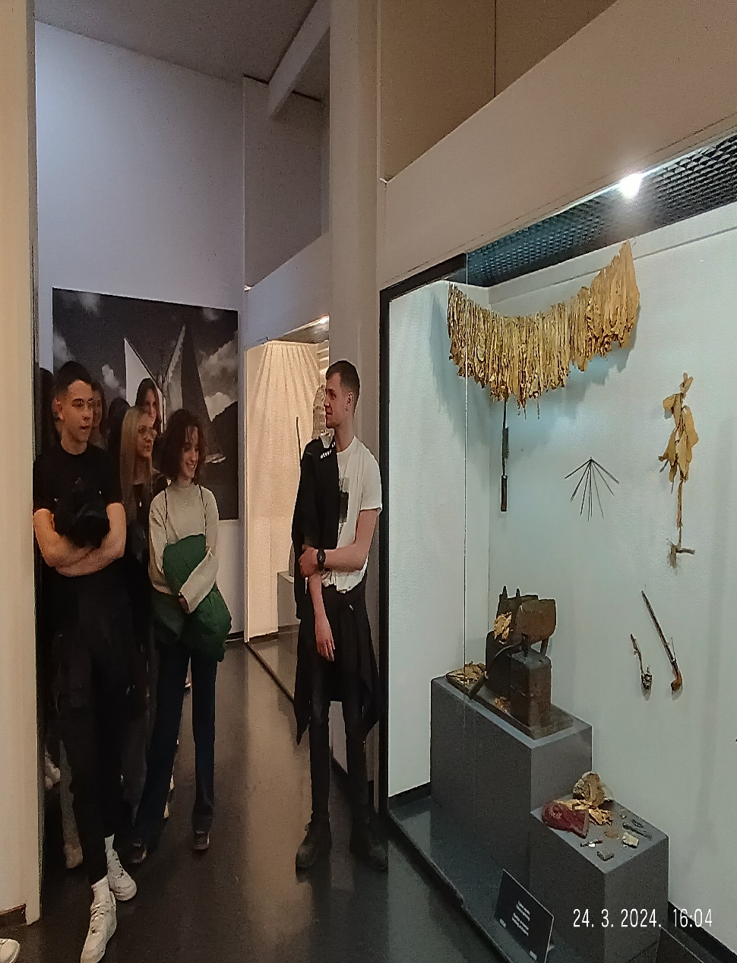

Slide 8
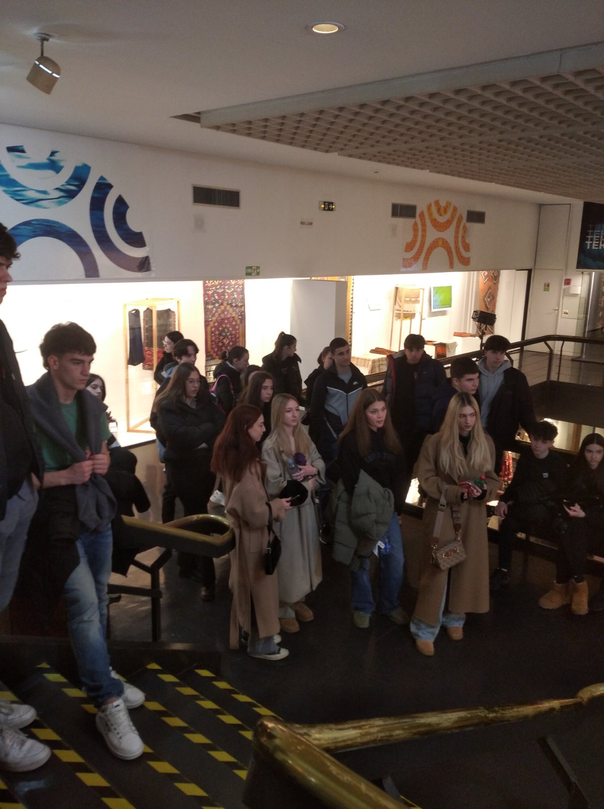
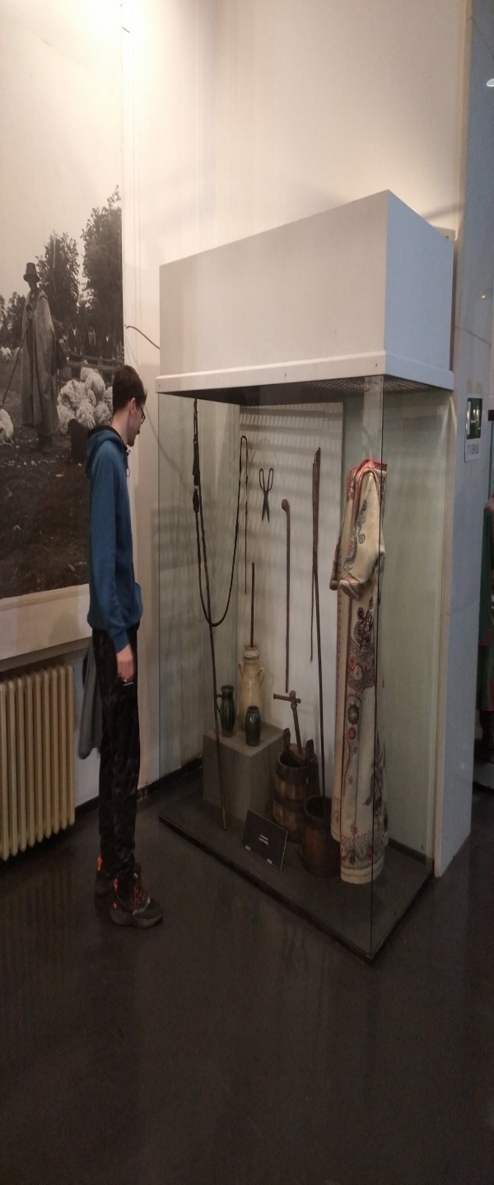
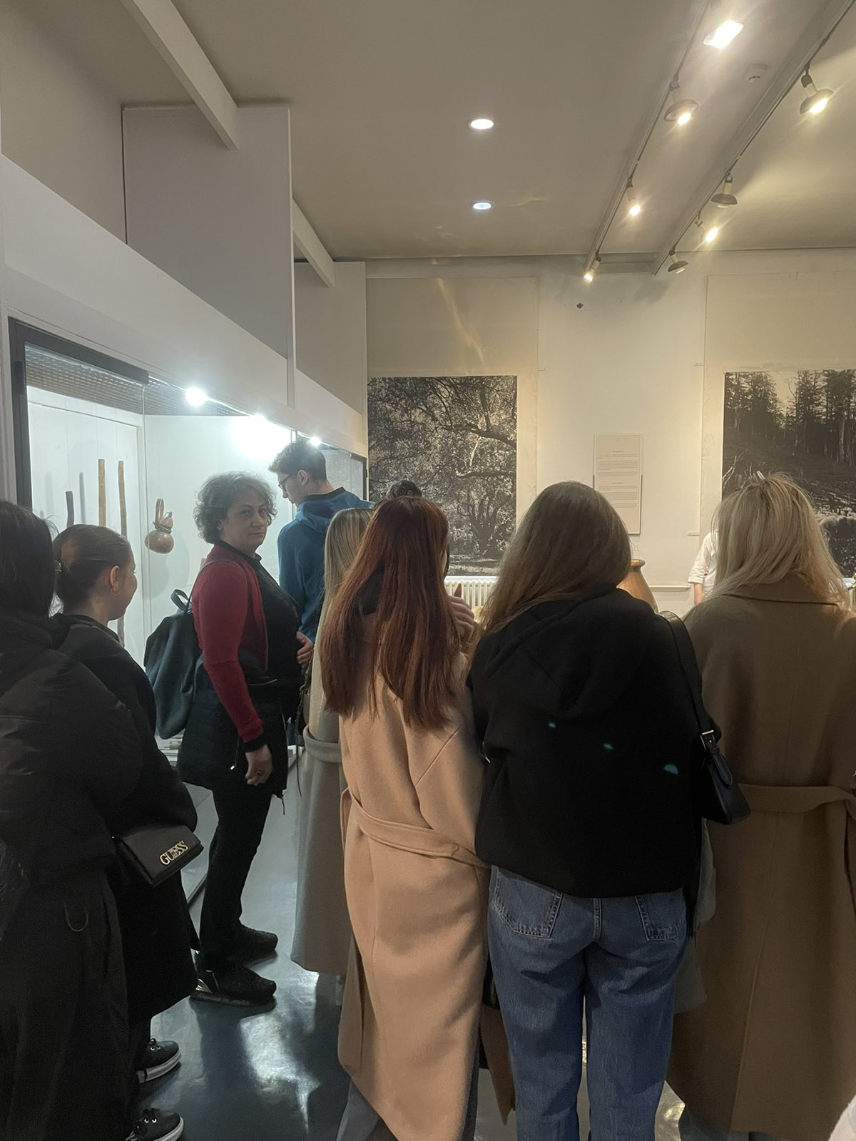
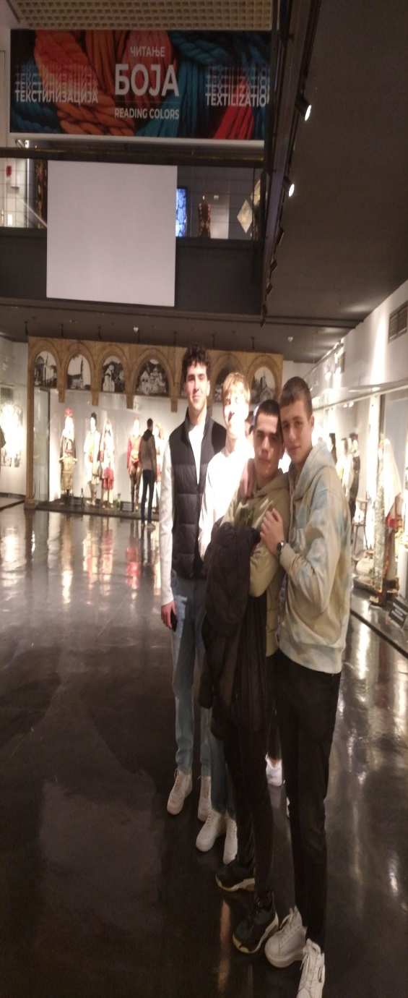

Slide 9
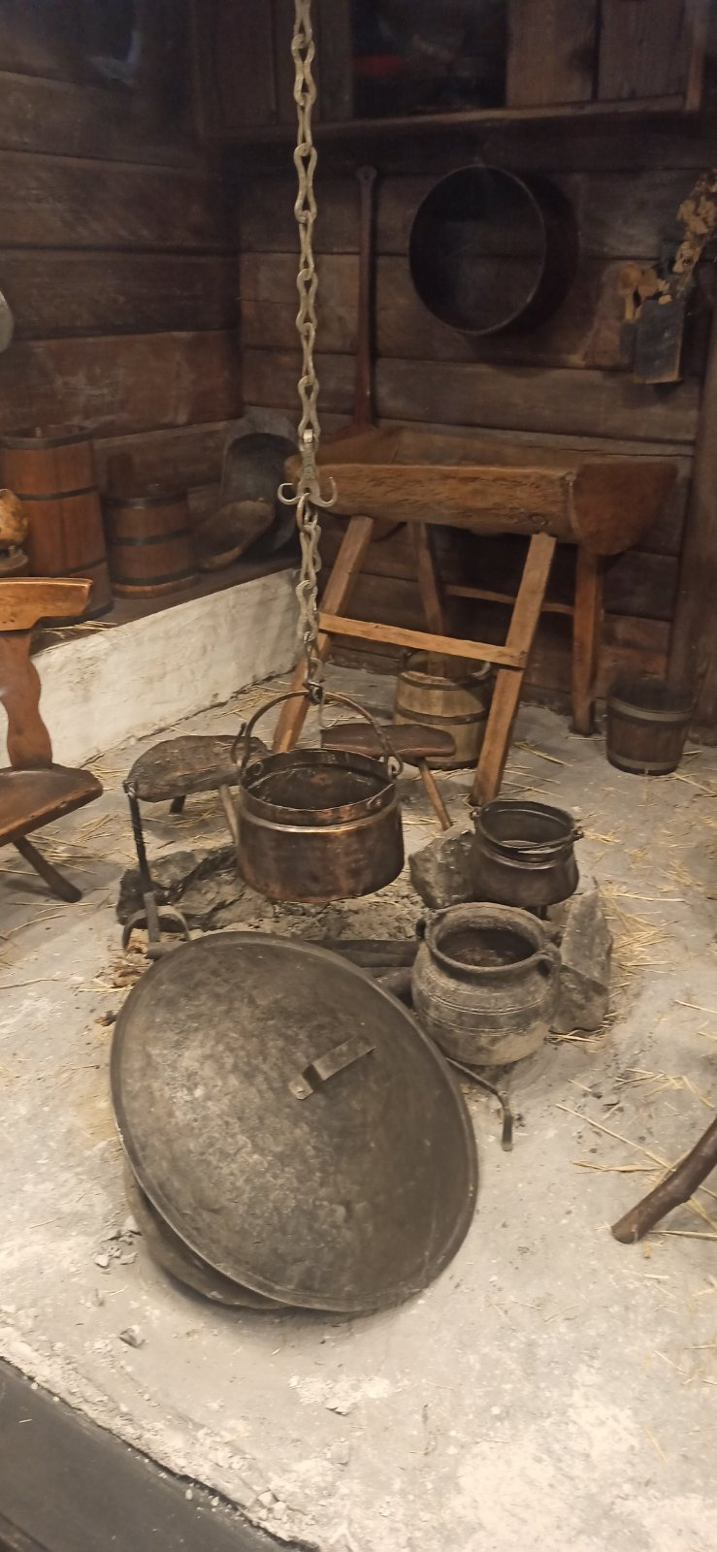
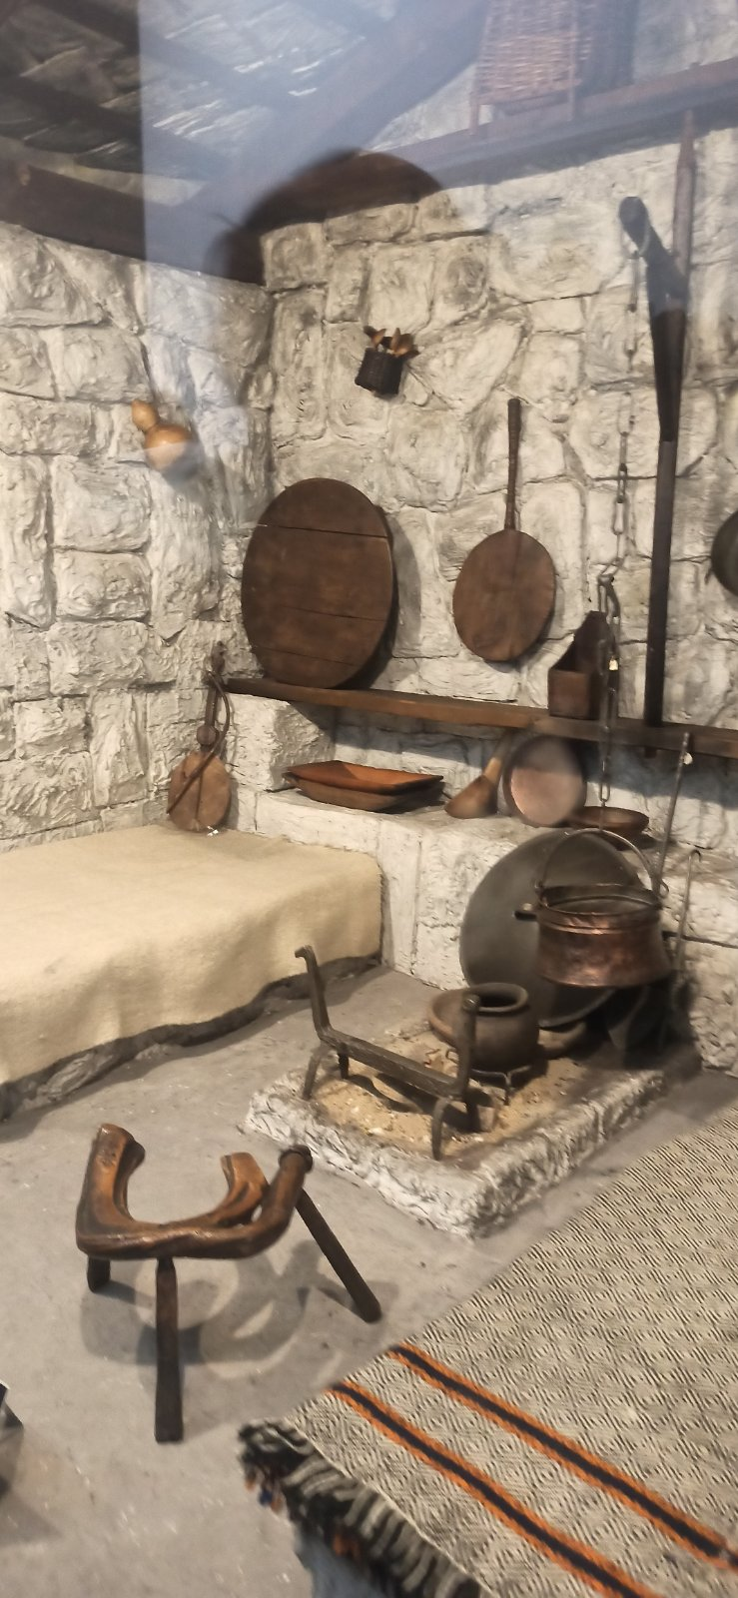
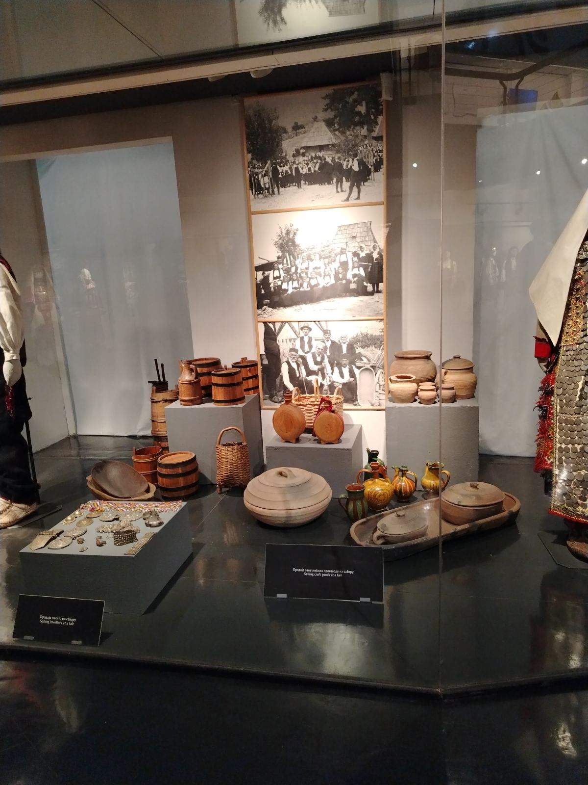
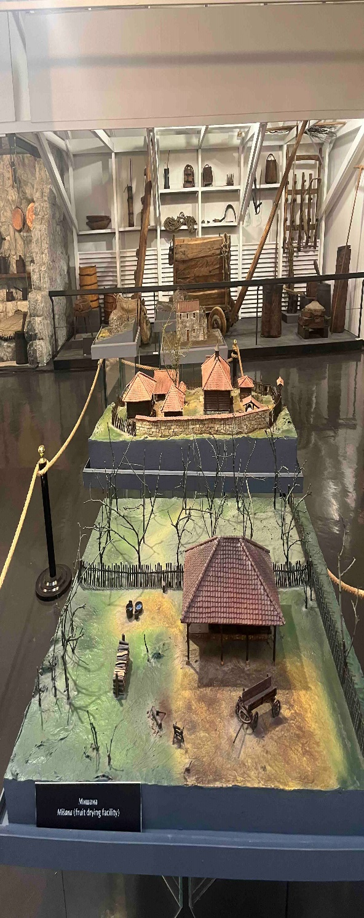

Slide 10
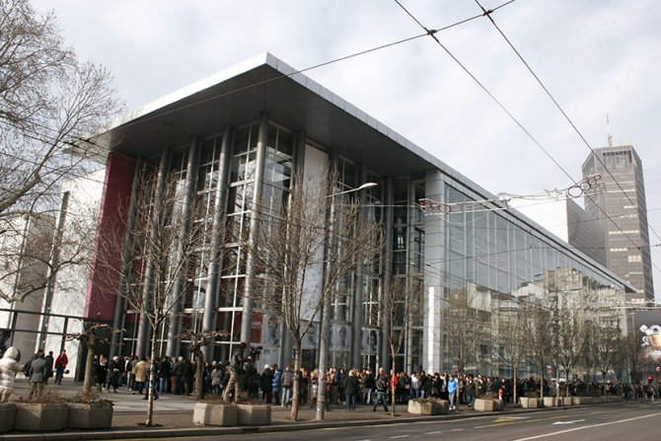
ЈУГОСЛОВЕНСКО ДРАМСКО ПОЗОРИШТЕ ЈЕ ОСНОВАНО 1947.ГОДИНЕ, БОЈАН СТУПИЦА ЈЕ БИО УМЕТНИЧКИ РУКОВОДИЛАЦ. ПРВА ПРЕДСТАВА ОДИГРАНА ЈЕ 1948, РЕЧ ЈЕ О КОМАДУ ,,КРАЉ БЕТАЈНОВЕ“ ИВАНА ЦАНКАРА. ЈЕДАН ОД НАЈБИТНИЈИХ УПРАВНИКА БИО ЈЕ ЈОВАН ЋИРИЛОВ. ЈДП ЈЕ ИЗГОРЕЛО 1997.ГОДИНЕ, А 2003. ЈЕ ПОНОВО САГРАЂЕНО. У НОВОИЗГРАЂЕНОМ ПОЗОРИШТУ НА ВЕЛИКОЈ СЦЕНИ ТЕ ГОДИНЕ ЈЕ ОДИГРАНА ПРЕДСТАВА ,,РОДОЉУПЦИ“ У РЕЖИЈИ ДЕЈАНА МИЈАЧА.

Slide 11
МИ СМО ГЛЕДАЛИ ПРЕДСТАВУ РАЗВОЈНИ ПУТ БОРЕ ШНАЈДЕРА РЕЖИЈА-ЕГОН САВИН ГЛУМАЧКА ПОДЕЛА- НЕНАД ЈЕЗДИЋ, ИРФАН МЕНСУР, БРАНИСЛАВ ЛЕЧИЋ, НЕБОЈША МИЛОВАНОВИЋ, ТАМАРА ДРАГИЧЕВИЋ

Slide 12
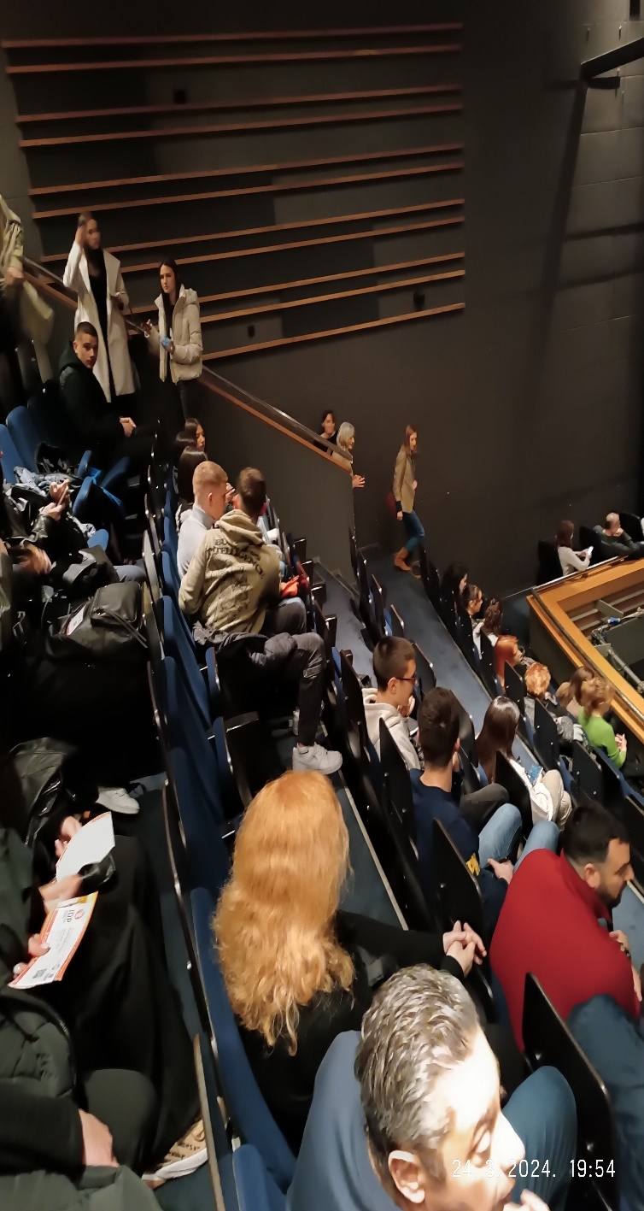
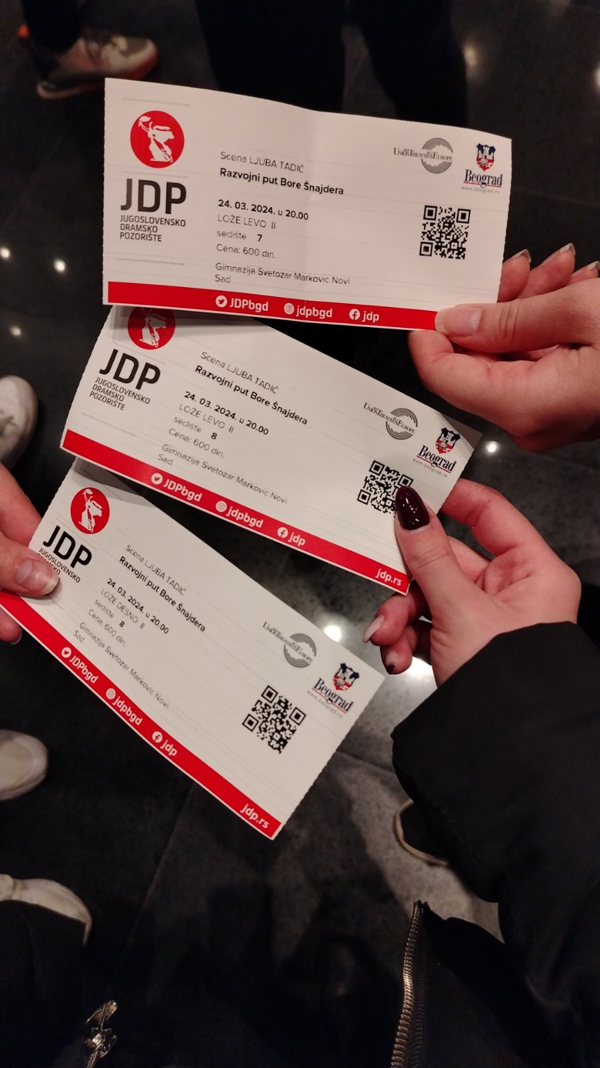
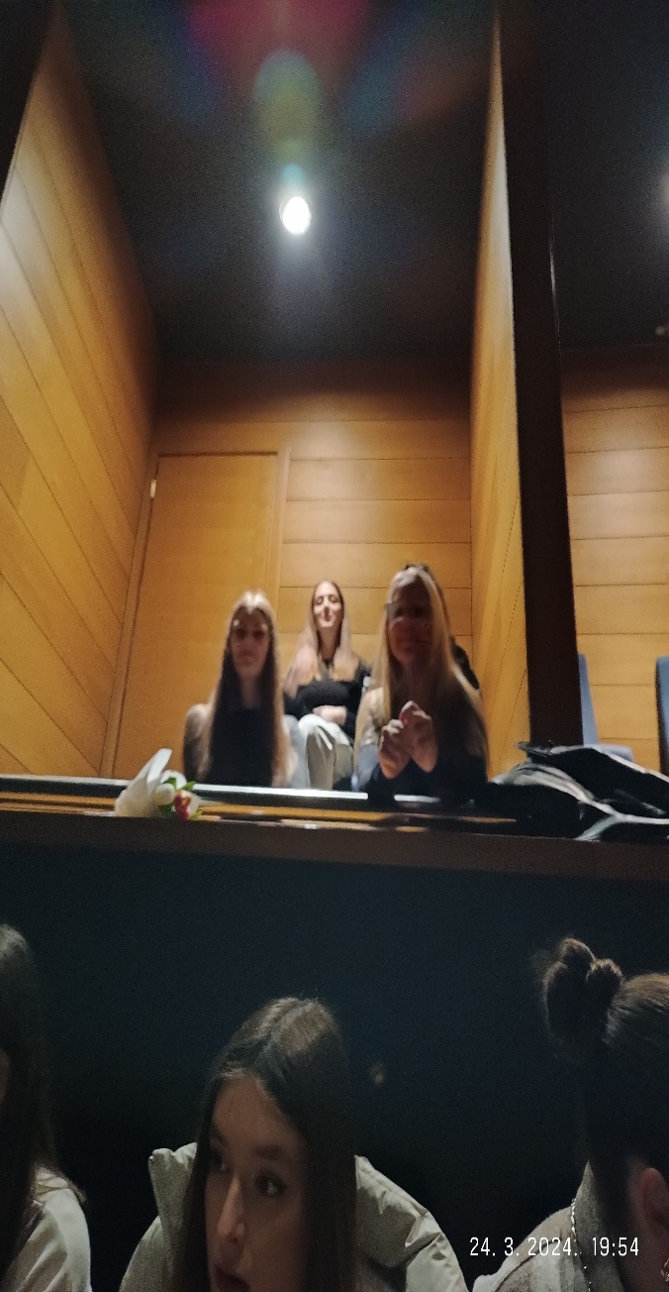
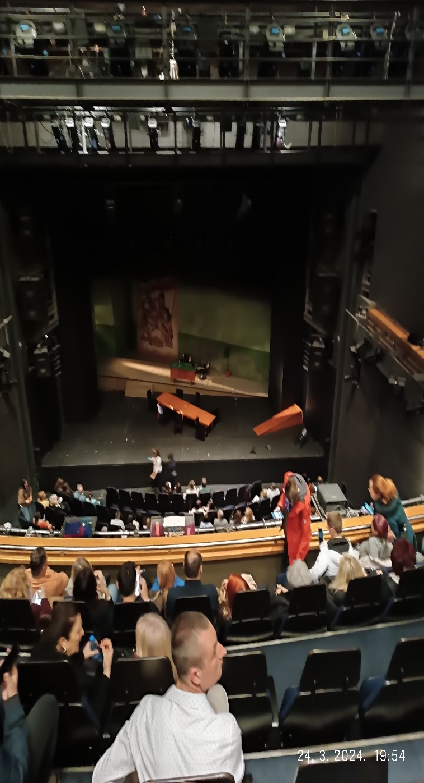

Slide 13
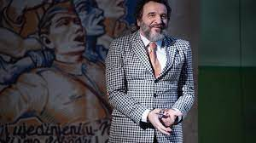
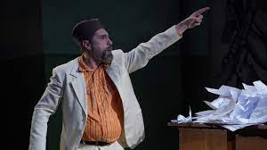
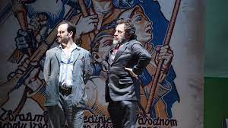
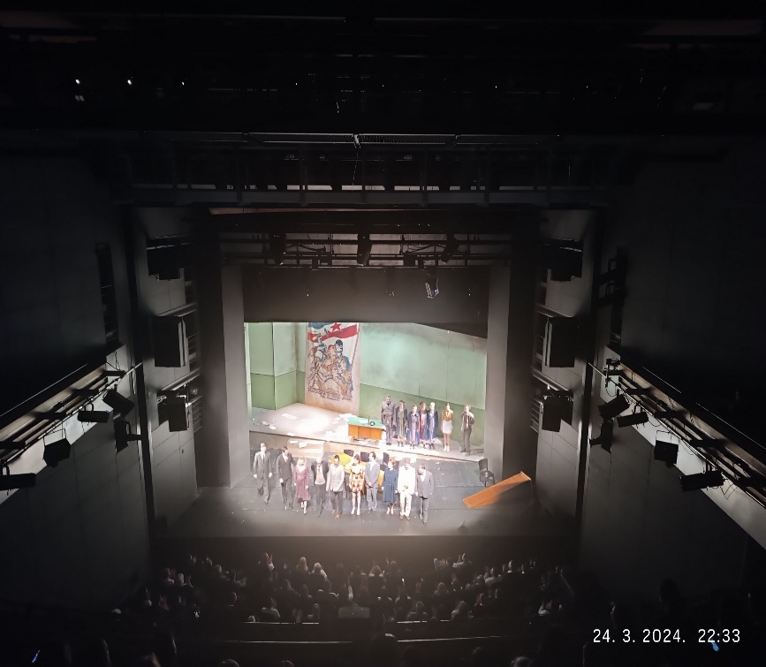

Slide 14
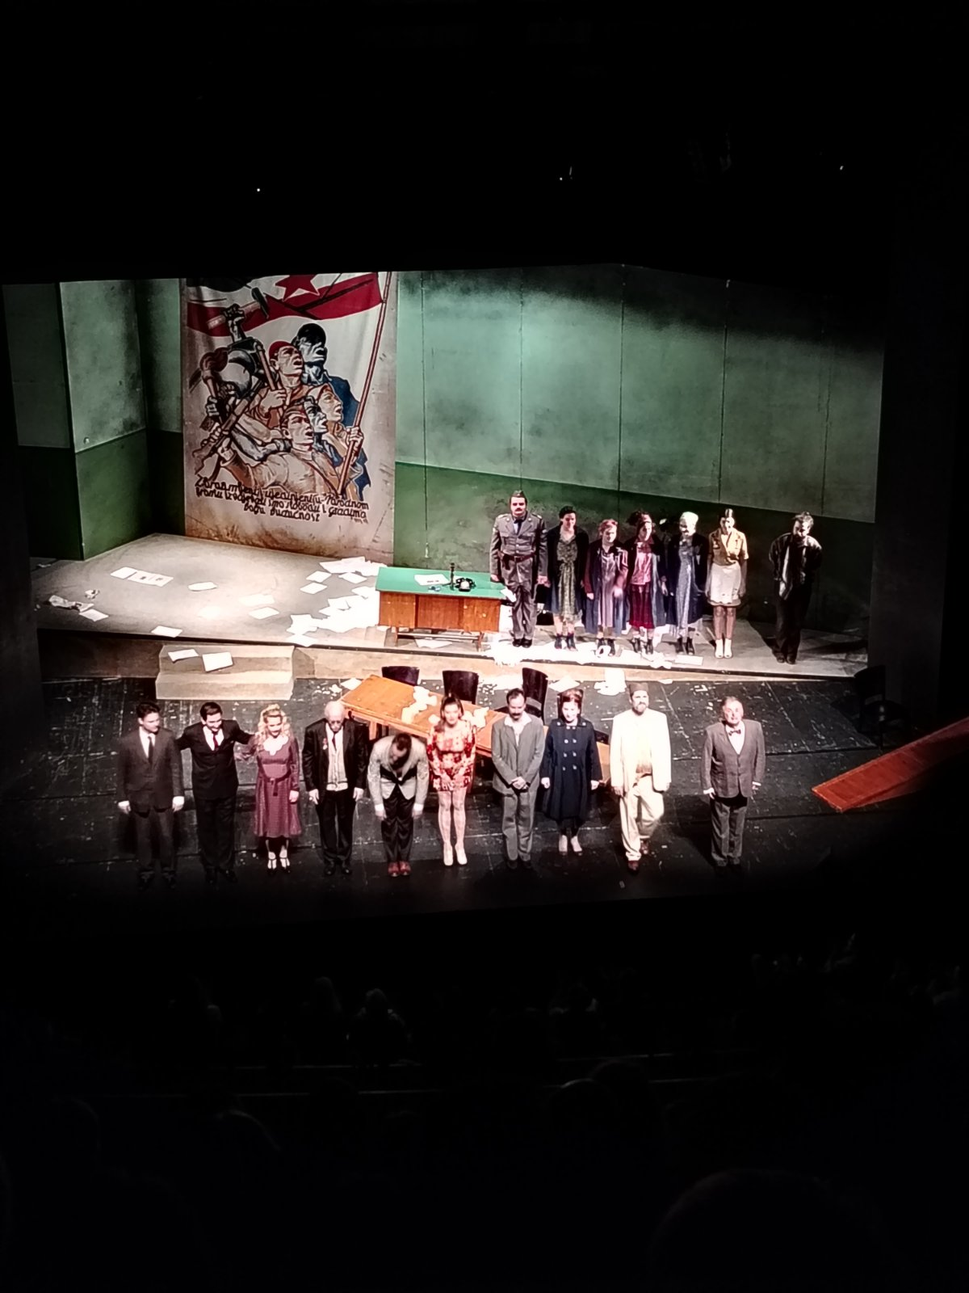
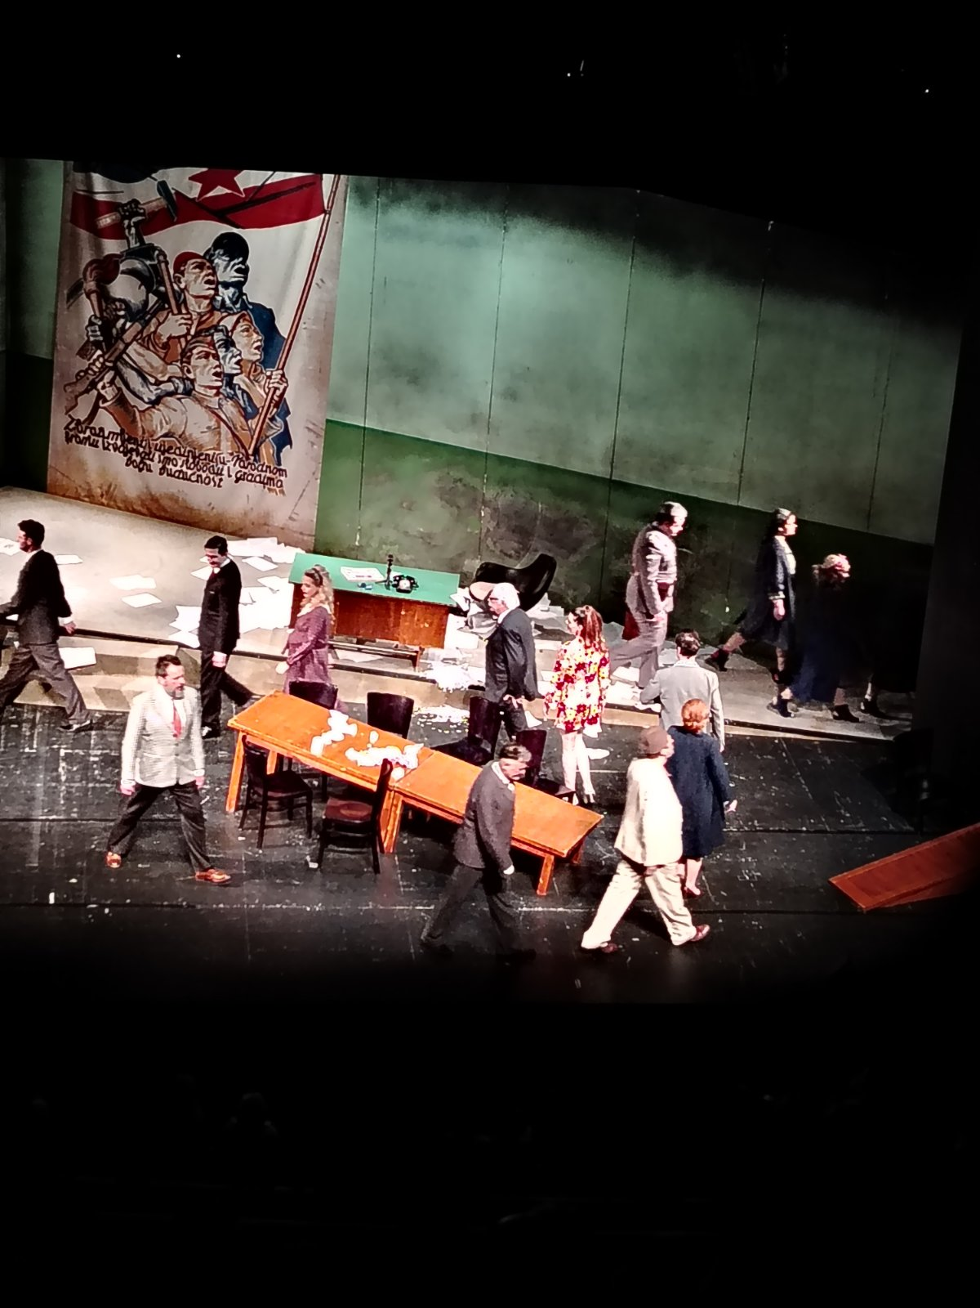

Slide 15
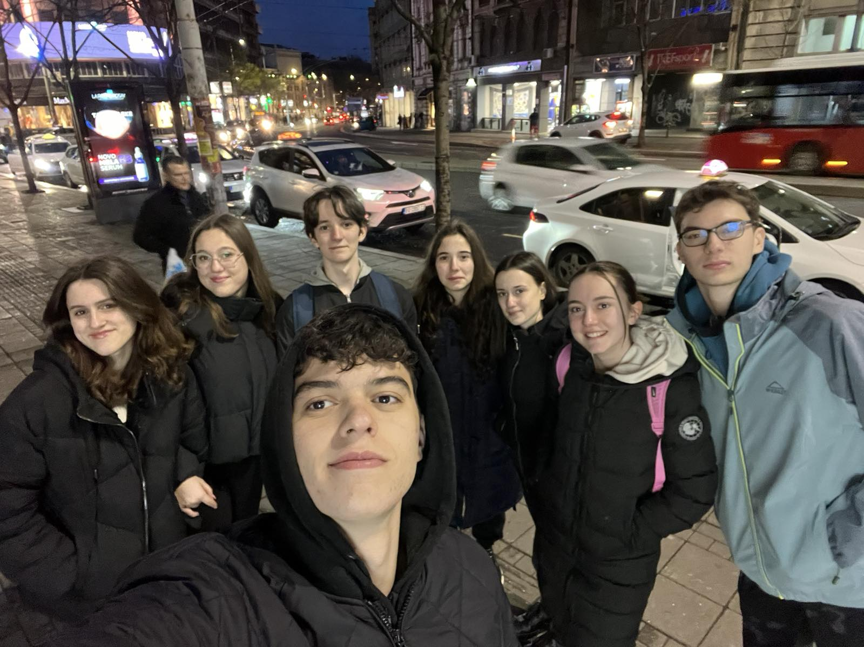
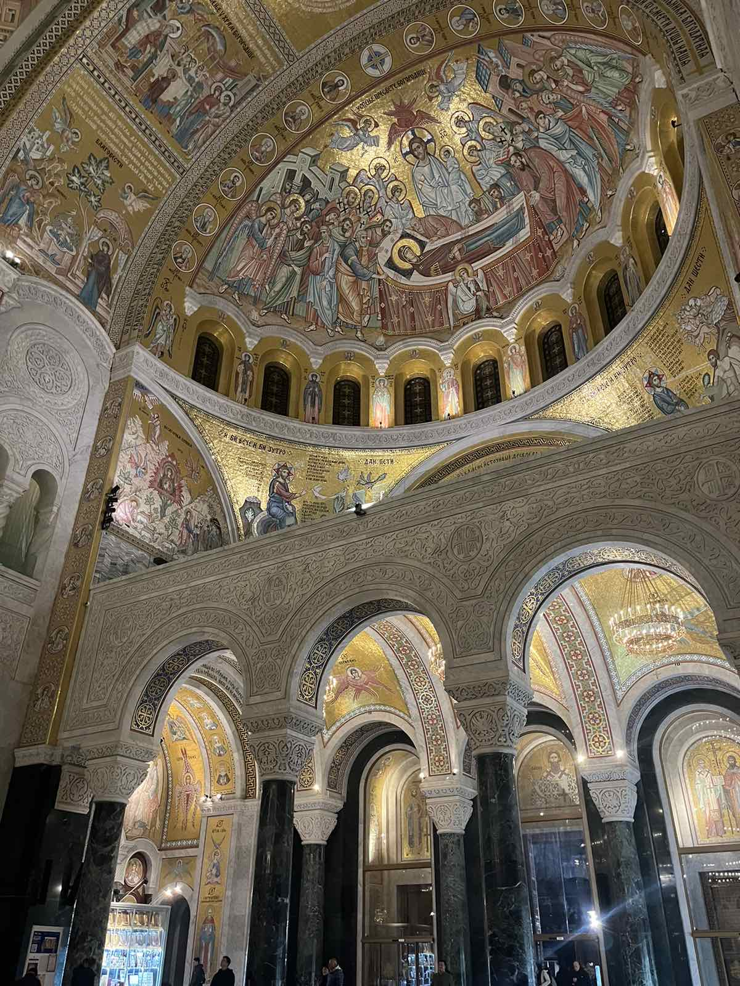
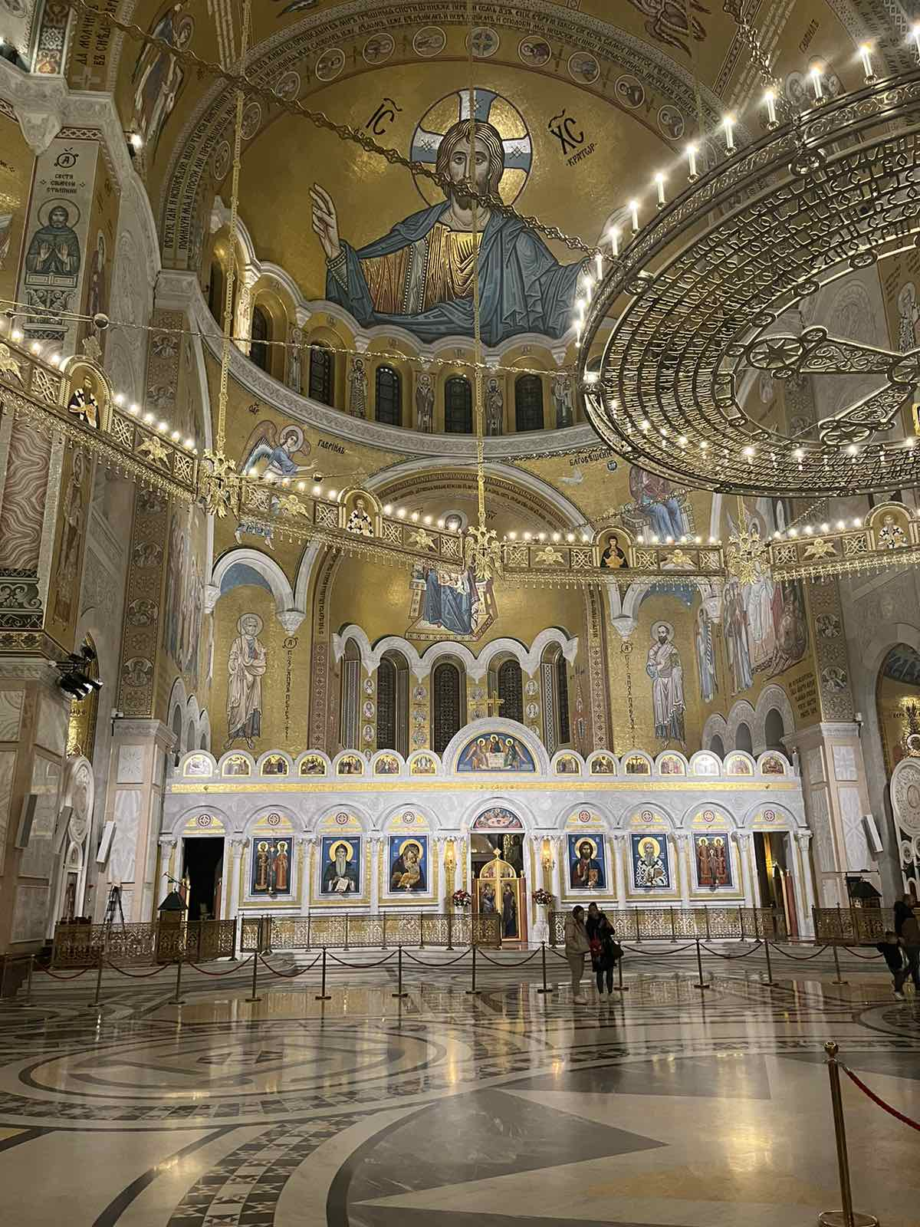
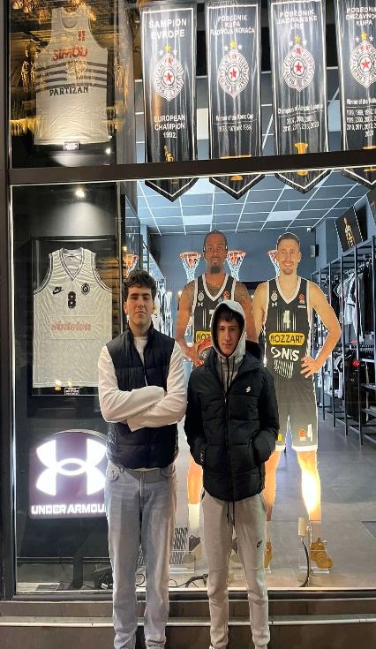
Слободно време

